Slide 1

Název SŠ: | SOU Uherský Brod
Autor: | Mgr. Andrea Brogowská
Název prezentace (DUMu): | Hormonální regulace
Tematická oblast: | Biologie člověka (1. ročník Krajinář)
Ročník: | 1.
Číslo projektu: | CZ.1.07/1.5.00/34.0369
Datum vzniku: | květen 2013
Uvedení autoři, není-li uvedeno jinak, jsou autory tohoto výukového materiálu a všech jeho částí. Tento projekt je spolufinancován ESF a státním rozpočtem ČR.

Slide 2
ANOTACE
Záměrem této sady výukových materiálů s názvem Biologie člověka je seznámit žáky se základními biologickými termíny v návaznosti na pochopení dalších složitějších témat, jakož i získání znalostí tělovědy a ochrany zdraví
Jednotlivé DUMy (prezentace) v této sadě popíší postupně tematické oblasti, které jsou probírány v předmětu Obecná biologie a ekologie na naší SŠ.
Konkrétně tato prezentace je zaměřena na téma
Hormonální regulace

Slide 3
Hormonální regulace
Hypotalamo-hypofyzární systém. Endokrinní žlázy. Nemoci nervové a hormonální soustavy.

Slide 4
Hypotalamus
spodní část mezimozku s neurosekreční funkcí, z jeho nervových buněk jsou uvolňovány hormony, které:
se hromadí v neurohypofýze (zadním laloku hypofýzy), z níž jsou vylučovány:
antidiuretický hormon (ADH) – zvyšuje propustnost buněčných membrán pro vodu v distálním kanálku ledvin a umožňuje její zpětné vstřebávání
oxytocin – působí pravidelné stahy hladké svaloviny
jsou vedeny k adenohypofýze (přednímu laloku hypofýzy) a povzbuzují nebo inhibují produkci jejích hormonů

Slide 5
Hypofýza (podvěsek mozkový)
je oválné tělísko zavěšené na hypotalamu.
somatotropní hormon – růstový, podporuje růst těla, hojení poškozených tkání, je aktivní zejména v mládí nedostatek – nanismus, nadbytek – gigantismus, nadprodukce v dospělosti – akromegalie
prolaktin – v těhotenství růst mléčné žlázy, kojení – vyměšování mléka
adenokortikotropní – činnost nadledvinek
tyreotropní – činnost štítné žlázy
folikulostimulační hormon – dozrávání folikulů ve vaječníku
luteinizační hormon – vznik žlutého tělíska ve vaječníku

Slide 6
Štítná žláza
párová žláza uložená po stranách štítné chrupavky hrtanu
její buňky kumulují jod (musí být přijímán v potravě)
produkují hormony obsahující ve své molekule atomy jodu – thyroxin, trijodthyronin (ovlivňují celkový metabolismus, termoregulaci, růst, vývoj)
kalchonin – snižuje hladinu vápníku v krvi
Hypothyreóza – nedostatek hormonů štítné žlázy.
zimomřivost, svalová slabost, mentální otupělost, ukládání látek v podkoží
Hyperthyreóza – zvýšená tvorba hormonů
zvýšená tvorba tepla, zrychlení srdeční činnosti. Hubnutí, neklid
V dětství nedostatečná produkce štítné žlázy vede ke zpoždění tělesného a duševního vývoje – kretenismu.

Slide 7
Nadledvinky
Párová žláza, umístěná na horním vrcholu ledvin, rozlišujeme:
vnější kůru – vylučuje glukokortikoidy (především kortizol) účastnící se metabolismu živin a působící protizánětlivě, mineralokortikoidy (především aldosteron) zvyšující zpětné vstřebávání sodíku v ledvinách a androgeny (podílejí se na správné diferenciaci pohlaví)

Slide 8
Slinivka břišní
tvoří se zde inzulin, který snižuje hladinu glukózy v krvi (podporuje vstup glukózy do buněk, syntézu bílkovin, tvorbu glykogenu v játrech atd.)
glukagon – působí opačně (zvyšuje hladinu glukózy v krvi, podporuje štěpení glykogenu)

Slide 9
Vaječníky
folikuly vaječníků produkují estrogeny (např. estradiol)produkující růst ženských pohlavních orgánů a vývoj sekundárních pohlavních znaků
žluté tělísko vylučuje gestageny (např.progesteron), které převádí děložní sliznici do sekreční fáze menstruačního cyklu, tlumí činnost hladké svaloviny dělohy, podporuje rozvoj mléčné žlázy (připravuje na těhotenství)

Slide 10
Varlata
produkce testosteronu podporující růst pohlavních orgánů, vývoj sekundárních pohlavních znaků, tvorbu bílkovin (růst svalů)

Slide 11
Příštítná tělíska
dva páry čočkovitých útvarů při zadní straně štítné žlázy
produkují hormon parathormon udržující stálou hladinu vápníku v krvi
Nedostatek křeče, záškuby svalů.
Nadbytek odvápňování kostí a ukládání vápníku v ledvinách.

Slide 12
Nemoci nervové a hormonální soustavy
lehká mozková dysfunkce
encefalitida – infekční zánět mozku
meningitida - infekční zánět mozkomíšních plen
epilepsie
tetanus – bakterie Clostridium tetani
roztroušená mozkomíšní skkleróza
Alzheimerova choroba
Parkinsonova choroba
Struma
diabetes melitus

Slide 13
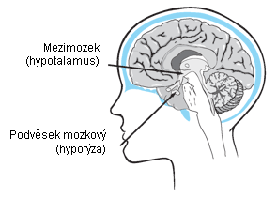
Hypotalamus a hypofýza

Slide 14
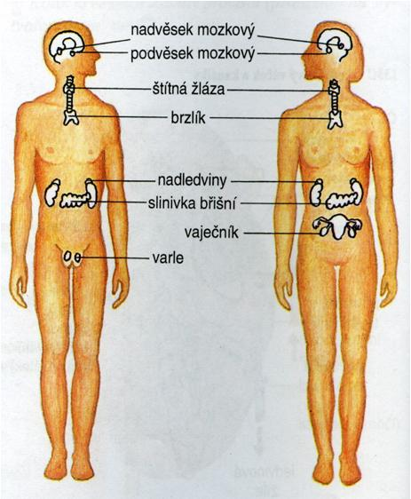
Endokrinní žlázy

Slide 15
Poruchy funkce štítné žlázy
Pokud je narušena funkce štítné žlázy, projeví se to i na mnoha jiných orgánech:
Mozek
Svalstvo
Žaludek, střeva
Kůže, vlasy
Srdce, krevní oběh
Tuková tkáň

Slide 16
Kontrolní otázky
1. Inzulin
a)řídí hospodaření minerálními látkami
b)podporuje syntézu tuků ze sacharidů
c)snižuje hladinu glukózy v krvi
d)zvyšuje odolnost vůči stresu
2. Štítná žláza
a)produkuje tyreotropní hormon
b)produkuje v malé míře estrogeny a progesteron
c)produkuje kalcitocin d)produkuje hormon
trijódtyronin e)produkuje hormon tyroxin
f)je největší endokrinní žlázou

Slide 17
Správné odpovědi
b)c)
c)d)e)f)

Slide 18
Zdroje
JELÍNEK, Jan. Biologie pro gymnázia. Olomouc: Olomouc, 1980, ISBN 80-7182-070-9.
BENEŠOVÁ, Marika. Odmaturuj z biologie. Brno: Didaktis, 1980, ISBN 80-86285-67-7.
NEZNÁMÝ, Neznámý. http://www.rustovyhormon.cz/dbpic/hypo [online]. [cit. 20.5.2013]. Dostupný na WWW: http://www.rustovyhormon.cz/dbpic/hypo
NEZNÁMÝ, Neznámý. http://skolaazdomu.wikispaces.com/file/view/zlazy.jpg/171354409/zlazy.jpg [online]. [cit. 20.5.2013]. Dostupný na WWW: http://skolaazdomu.wikispaces.com/file/view/zlazy.jpg/171354409/zlazy.jpg
NEZNÁMÝ, Neznámý. http://img.blesk.cz/img/1/gallery/283492_stitna-zlaza-zdravi.jpg [online]. [cit. 20.5.2013]. Dostupný na WWW: http://img.blesk.cz/img/1/gallery/283492_stitna-zlaza-zdravi.jpg

